Slide 1

测量额定功率、实际功率和电功率的运用
中大附中 李华润

Slide 2
知识回顾
1、电功率是反映电流做功快慢的物理量
2、电功率的计算公式：
导出公式： 和
3、额定电压(U_{额})：用电器正常工作时的电压；
额定功率(P_{额})：用电器在额定电压下工作时所消耗的功率。
对同一个用电器，额定功率只有一个，实际功率可以有很 多。

Slide 3
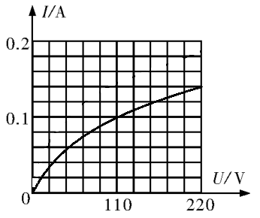
一、电功率的简单计算
1、小明家有一个“ 220V 110W ”字样的用电器，其电压和电流关系如右图所示。
（1）请计算求这个灯泡的额定电流和正常工作下的电阻。
（2）这个用电器如果在110V电压下，它的功率是多少？
（3）若把此用电器与一只1100Ω的电阻串联在220V的电路中，则整个电路消耗的功率为（ ）
A.11W B.22W C.55W D.110W
B

Slide 4
复习伏安法测量灯泡的电功率
1、原理：
2、连接电路时的注意事项：
（1）连接电路时开关要断开，闭合开关前滑动变阻器要接到
阻值最大处。
（2）注意电流表和电压表要选择合适的量程，要使电流从电流表
和电压表正接线柱流入，从负接线柱流出。
（3）实物图和电路图的连接顺序要一致。

Slide 5
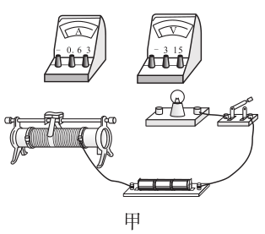
二、伏安法测量电功率
1、如图甲是小明和同学做“测定小灯泡额定电功率”实验的电路，电源电压为6V，己知小灯泡正常工作时的电压为2.5V，正常发光时灯丝的电阻约为10Ω．
（1）请用笔画线代替导线把未连接完的实物电路连接成正确的电路（导线不交叉且滑动变阻器滑片向右移动灯泡变亮）．
（2）若实验室有两种规格的滑动变阻器，分别是甲“10Ω 1A”、乙“20Ω 0.5A”，则小明可以选用______（选填“甲”或“乙”）．
乙

Slide 6
（3）连接好电路，闭合开关后，移动滑动变阻器的滑片P，发现小灯泡始终不亮，电压表有示数，电流表无示数，原因可能是_____．
A．电流表断路 B．小灯泡短路
C．小灯泡断路 D．滑动变阻器断路
（4）修改好电路，闭合开关后，发现小灯泡不亮，经检查，全部实验器材均无故障且连接无误。请你猜想小灯泡不亮的原因是______________________
C
滑动变阻器接入电路中的阻值太大，灯泡的功率太小。

Slide 7
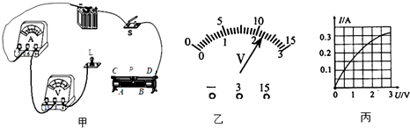
（5）更换相同规格灯泡后，当滑动变阻器的滑片在某一位置时，电压表的示数如图乙所示，为了使灯泡正常发光，应将滑片向________（选填“左”或“右”）移动，小明进一步测置并推绘出小灯泡的电流随电压变化的曲找如图丙所示，通过图象可知小灯泡正常发光时的电功率为________W，通过丙图象可以发现，当电压表的示数增大时，电压表与电流表的示数之比______．（选填“变大”、“变小”或“不变”）．这一现象表明：
右
0.75
变大
灯泡的电阻会随电压（温度）的增大而增大

Slide 8
（6）小叶这一组实验中，进行多次实验后，观察到所用小灯泡实际功率越大，灯泡越亮。于是得出结论：不同灯的亮度由实际功率决定，实际功率大的灯泡亮度大。他们的结论是否正确，说明理由。
1、不同灯泡在消耗相同电能时，转化光能效率不同。例如LED灯把电能转化为光能的效率比白炽灯的效率更高。
2、对于同一灯泡，灯发光时，实际功率大的灯泡亮度大。

Slide 9
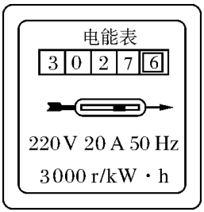
电能表知识回顾
电能表表盘参数的含义：
1、220V：该电能表在220V的电路中使用。
2、20A：表明该表的额定最大电流为20A。
3、50Hz：表示该电能表在50Hz的交流电路中工作。
4、3000r/KW‧h表示:
5、读数方法：计数器上前后两次读数之差，就是这段时间内消耗的电能。
用电器每消耗1KW‧h的电能，电能表的转盘转过3000圈.

Slide 10
三、用电能表和钟表测量电功率
小宇从商场买回一个铭牌上规格为“220 V 100 W”的家用电器．他准备在家中对这个电器进行检验，看看它是否能达到额定功率．他使用电能表（标有N=3000r/KW‧h)和钟表测量过程如下，请补充完实验步骤：
(1)准备一只有秒数显示的电子表，关闭家中所有其他用电设备；
(2)将电炉和电源接通后，从某一时刻开始对电能表表盘转动转数进行记录，并同时开始记时；
(3)
电功率的表达式：
电能表表盘转动的次数为n，所用的时间为t。

Slide 11
交流合作
本节课中我的收获是……
1、测量用电器功率的两种方法：
①伏安法测量电功率
② 用电能表和钟表测量电功率
2、能够使用电功率的公式进行电学题的计算。

Slide 12
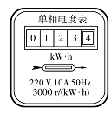
思考
如图所示是小明家的电能表，他断开其它用电器，只将“220V 1000W”的电炉子接入电路，测得2min内电能表转盘转过81转.
(1)电炉子的实际功率
(2)求此时电炉两端的实际电压。(不考虑温度对电阻的影响)

Slide 13
同学们下课!

Slide 14
解: （1）正常工作电流：
正常工作的电阻：
（2）由图可知，当灯泡两端电压为110V时，电流为0.1A,
灯泡的实际功率为：

Slide 15
电流这段时间做的功和功率分别为：
电炉的电阻和实际电压分别是：

